Slide 1
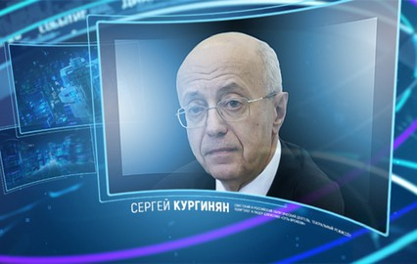
«Журналистика между шоу и подлинностью»

Slide 2
Сергей Ервандович Кургинян
Сергей Ервандович Кургинян известный политолог, телеведущий, театральный режиссер, российский ученый-геофизик и был создатель театра «На досках». Регулярно выступает как эксперт и аналитик в политических ток-шоу на федеральных каналах (например, был соведущим программы «Исторический процесс»). С 2022 года является постоянным гостем программы «Разговор с мудрецом» на Радио Звезда. Сергей Кургинян провел мастер-класс в Высшей школе телевидения Московского государственного университета им. М.В.Ломоносова в 16 февраля 2011 году.

Slide 3

Мастер класс
Он поделился со студентами своим профессиональным опытом и взглядом на современное телевидение. Встреча прошла в рамках регулярных мастер-классов, которые факультет организует по средам для обмена опытом с известными медиаперсонами и аналитиками. В ходе выступления Сергей Ервандович Кургинян затрагивал вопросы политической аналитики, театрального искусства, а также представлял свои взгляды на актуальные социальные процессы в России.

Slide 4

Журналистика между шоу и подлинностью
Я думаю что, тема встречи была «Журналистика между шоу и подлинностью», которая посвящена анализу современного медиапространства и роли журналиста в нем. Поэтому я думаю что, нам дал следующие задание: сначала надо посмотреть видео и потом надо писать текст в жанре развернутого комментария на тему “Журналистика между шоу и подлинностью”. Ключевые тезисы выступления. В ходе мастер-класса Сергей Кургинян затронул ряд фундаментальных вопросов развития телевидения и общества:

Slide 5

Шоу и Подлинность
Кургинян считает, что современное медиапространство находится в состоянии острого конфликта: «Либо шоу уничтожит подлинность, либо подлинность уничтожит шоу». Он подчеркивает, что превращение журналистики в чистое развлечение («шоу») убивает способность общества мыслить и понимать реальность.

Slide 6

Кризис смыслов и «шоуизация
Кургинян отметил, что современное телевидение все больше превращается в индустрию развлечений (шоу), где форма превалирует над содержанием. Журналистика при этом теряет свою функцию поиска истины, заменяя ее производством ярких впечатлений.

Slide 7

Подлинность против симуляции
Одной из центральных тем стало противопоставление «подлинного» бытия и «симулякров» в СМИ. Спикер подчеркивал необходимость возвращения журналистики к глубоким смыслам и исторической правде.

Slide 8

Театральный подход к ТВ
Как режиссер, Кургинян провел параллель между телеэкраном и театральной сценой, отметив, что журналист на телевидении — это всегда в определенной степени актер, но он должен осознавать границу между игрой и профессиональной честностью.

Slide 9

Интеллектуальная элита и ТВ
Он обсуждал проблему падения образовательного уровня телепродукта и призывал будущих специалистов к интеллектуальной ответственности перед аудиторией.

Slide 10

Спасибо за внимание
Источник:https://www.youtube.com/watch?v=DYd6FTcc6zA&ab_channel=%D0%9E%D0%B1%D1%89%D0%B5%D1%81%D1%82%D0%B2%D0%B5%D0%BD%D0%BD%D0%BE%D0%9F%D0%BE%D0%BB%D0%B5%D0%B7%D0%BD%D1%8B%D0%B9%D0%9A%D0%B0%D0%BD%D0%B0%D0%BB

